Slide 1
Git简介及使用
Bosssoft

Slide 2
1
3
常用版本管理介绍
2
版本管理的作用
Git简介
4
Git使用
5
Git结构

Slide 3
作用
团队协作
文件管理
历史追踪
冲突管理
版本发布

Slide 4
作用
一、 文件管理。无法发现哪些文件被添加或删除，不清楚整体工作状况。
二、 历史追踪。无法查看文件由谁创建，哪些人对他进行了修改。Bug出现时无法确定是谁在什么时候引入的。无法恢复到历史版本。
三、 冲突管理。当大家同时修改一个公共文件时，解决代码冲突是一件很头疼的事。最原始的办法是手工打开冲突文件，逐行比较，再手工粘贴复制。更高级的做法是使用文件比较工具，但仍省不了繁杂的手工操作，一不小心，甚至会引入新的bug。
四、 版本发布。每一个版本的发布都依赖于特定模块的进展，没有版本管理工具，无法跟踪每个版本基于哪些模块的文件历史。例如，开发者A写了一个公共函数，B觉得正好可以复用；后来A又对这个公共函数进行了修改，添加了新的逻辑，而这个改动的却是B不想要的。或者是A发现这个公共函数不够用，又新做了一个函数，B却没有及时获得通知。产品运行过程中会遇到bug，修正bug时需要快速获取历史版本，修正后需发布，需掌握版本历史。
五、 权限控制。代码完全暴露在所有的开发者面前，任何人都可以随意进行增、删、改操作，无法指定明确的人对代码进行负责。

Slide 5
简 称 | 全 名
CVS | Concurrent Versions System
VSS | Micorosoft Visual SourceSafe
SVN | Subversion
Git
TFS | Team Foundation Server
Mercurial
ClearCase | IBM Rational ClearCase
Perforce

Slide 6
分布式（Git、Mercurial）
集中式（CVS，SVN）
健壮性
单机版（文件系统，RCS）
灵活性

Slide 7
Git简介
Git是一个开源的分布式版本控制系统，用以有效、高速的处理从很小到非常大的项目版本管理。Git 是 Linus Torvalds 为了帮助管理 Linux 内核开发而开发的一个开放源码的版本控制软件。因此git具有以下特点：
1：从服务器上克隆数据库（包括代码和版本信息）到单机上。
2：在自己的机器上创建分支，修改代码。
3：在单机上自己创建的分支上提交代码。
4：在单机上合并分支。
5：新建一个分支，把服务器上最新版的代码fetch下来，然后跟自己的主分支合并。
6：生成补丁（patch），把补丁发送给主开发者。

Slide 8
版本库初始化
个人计算机从版本服务器同步
操作
90%以上的操作在个人计算机
添加文件
修改文件
提交变更
查看版本历史等
版本库同步
将本地修改传送
到版本服务器
版本服务器
版本库
Version 3
Version 2
Version 1
计算机A
计算机B
版本库
版本库
检出
file
Version 3
Version 3
检出
Version 2
Version 2
file
Version 1
Version 1

Slide 9
版本服务器
版本库：版本服务器
VCS：
Version Control System
又称CVCS（Central VCS）
有SVN、CVS、firefly等产品
问题：
服务器会停
网络会不通
计算机A
版本库
检出
file
Version 3
计算机B
Version 2
检出
Version 1
file

Slide 10
Git使用
使用Git原生命令，git bash，zsh，各种其他shell
使用tortoiseGit
使用eclipse git组件，高版本自带，低版本下载插件安转
Intellj idea 使用git组件
Gitlab，地址：http://58.22.61.222:18001/users/sign_in

Slide 11
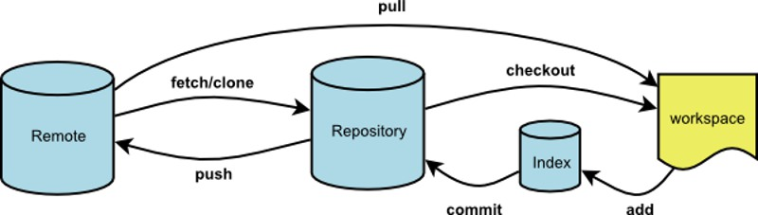
git clone git remote
git fetch git pull
git push

Slide 12
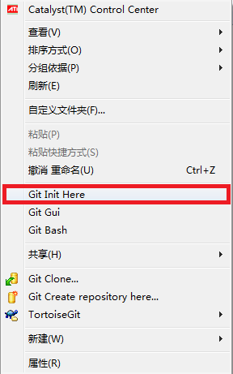
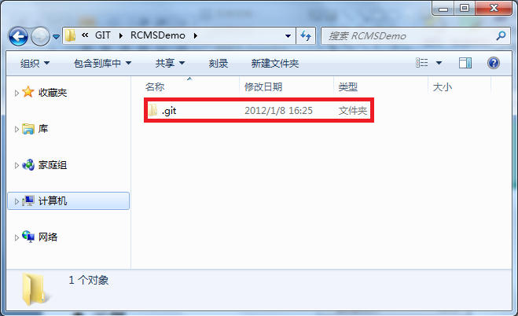
创建版本库
版本库：repository
创建方法
执行git init
示例
工作目录：E:\Repositories\GIT\RCMSDemo
在工作目录中点击鼠标右键
.git目录
版本库：暂存区和对象库
Notes:
总分行监控一体化：总行可查看分行事件
统一监控界面：整合BMC Central和MyAME，并将BMC Central的英文界面内容转译为中文
支持业务视角监控：监控端口和响应效率，监控应用整体基础架构
总分行运行资源管理一体化：总行可查看分行实际已投产资源，以及资源的使用情况
更为全面的历史数据分析支持：现有的BMC保存的历史数据在1-3个月，MyAME无历史数据保存功能

Slide 13
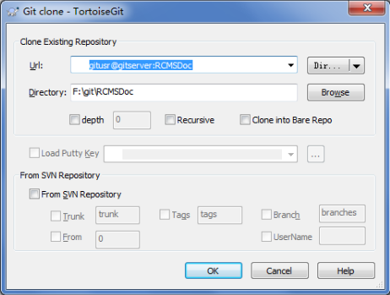
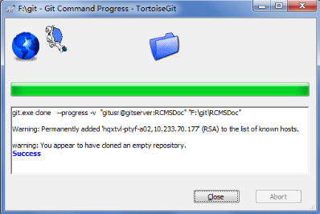
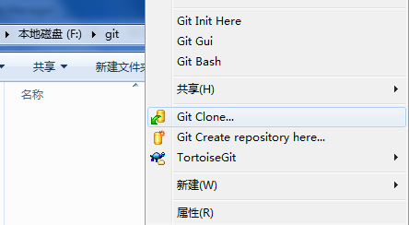
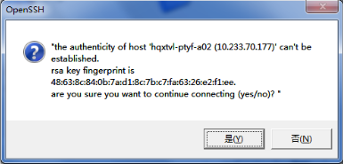
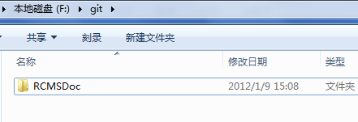
克隆版本库
示例
版本服务器：gitserver
版本服务器用户：gitusr
版本库：RCMSDoc
本地目录：F:\git

Slide 14
Git fetch
一旦远程主机的版本库有了更新（Git术语叫做commit），需要将这些更新取回本地，要用到git fetch命令。
git fetch <远程主机名>
git fetch <远程主机名> <分支名>
git pull
git pull命令的作用是，取回远程主机某个分支的更新，再与本地的指定分支合并。
git pull origin next
==
$ git fetch origin
$ git merge origin/next
Git push
git push命令用于将本地分支的更新，推送到远程主机。
git push <远程主机名> <本地分支名>:<远程分支名>

Slide 15
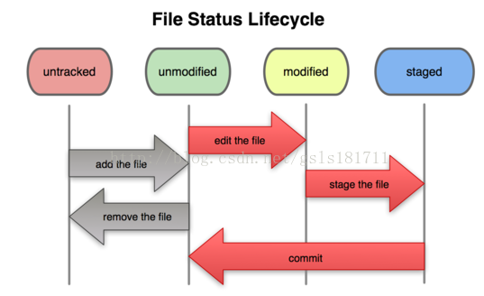
未跟踪
未修改
被修改
声明/暂存区

Slide 16
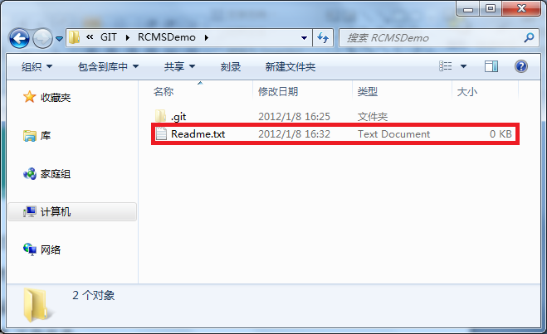
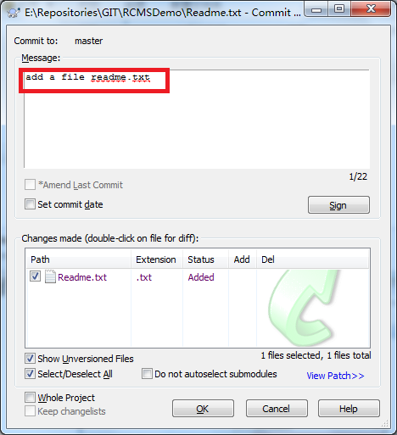
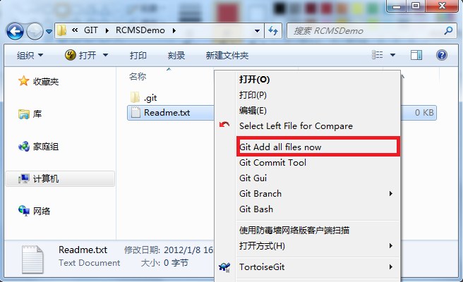
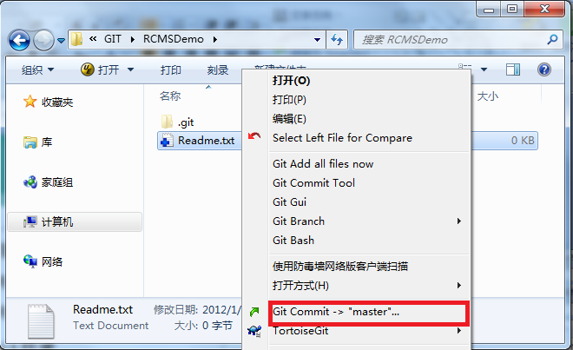
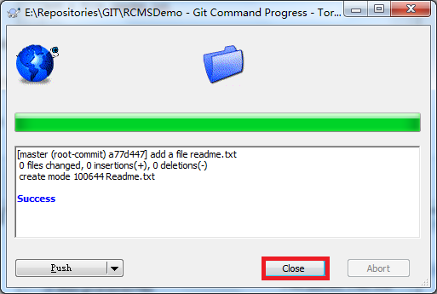
第一个提交
创建文件Readme.txt
使用git add命令添加Readme.txt
使用git commit提交Readme.txt
Notes:
采用松耦合三层架构
多种数据采集方式
Ultra-NMS Probe(主机状态轮询、业务监控数据)
BMC Patrol（针对操作系统、数据库、中间件等）
监控数据的集中处理
监控管理数据结构的一致化
统一配置管理数据库
统一故障、性能和配置管理指标体系

Slide 17
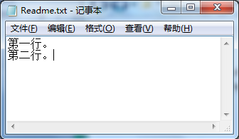
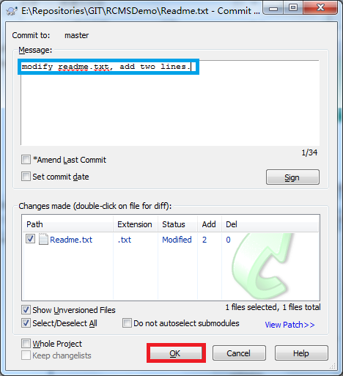
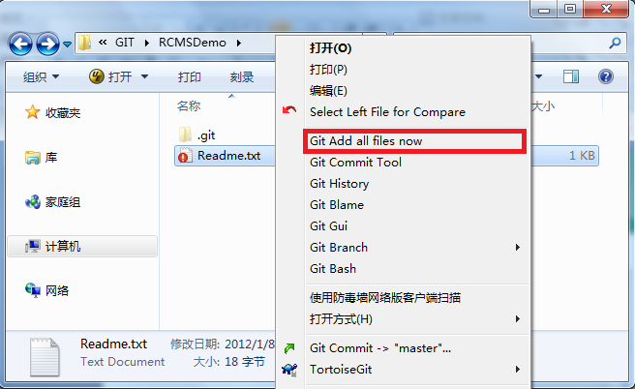
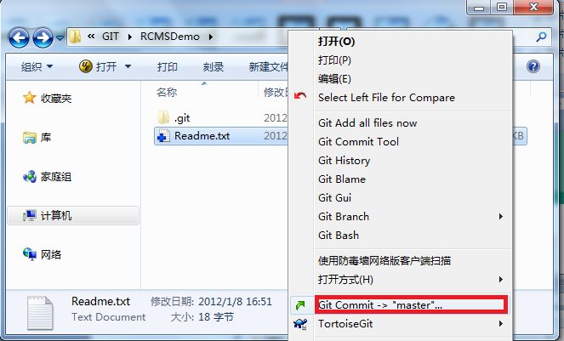
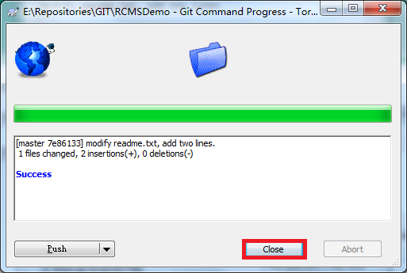
修改文件
修改Readme.txt
使用git add命令添加Readme.txt
使用git commit提交Readme.txt
Notes:
采用松耦合三层架构
多种数据采集方式
Ultra-NMS Probe(主机状态轮询、业务监控数据)
BMC Patrol（针对操作系统、数据库、中间件等）
监控数据的集中处理
监控管理数据结构的一致化
统一配置管理数据库
统一故障、性能和配置管理指标体系

Slide 18
文件状态a
工作区
工作目录：.git文件夹所处目录
文件状态
未跟踪：处于工作目录，但未被版本库管理的文件
已跟踪：已被版本库管理的文件，可能存在于工作目录，也可能不存在于工作目录中
工作区
版本库
版本管理

Slide 19
GIT文件状态
GIT文件
已被版本库管理的文件
已修改
在工作目录修改GIT文件
已暂存
对已修改的文件执行git暂存操作，将文件存入了暂存区
已提交
将已暂存的文件执行git提交操作，将文件存入对象库
工作区
暂存区
对象库
检出文件
修改文件
暂存文件
提交文件

Slide 20
结构
你提交到一个Git代码仓库中的所有文件，包括每个提交的说明信息（the commit info）都在目录 .git/objects/中存储为实体。
一个实体以一个40字符长度的字符串（该实体内容的SHA1哈希值）来标识。
实体有4类:
blob - 存储文件内容。
tree - 存储目录结构和文件名。
commit - 存储提交的说明，组成Git的提交图谱。
tag - 存储带注释的标签（tag）。

Slide 21
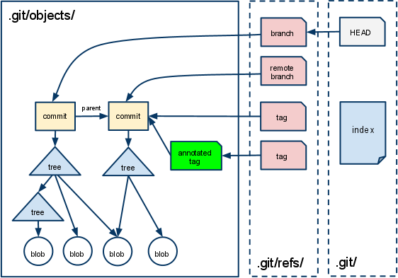

Slide 22
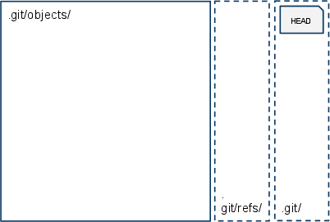
git init demo

Slide 23
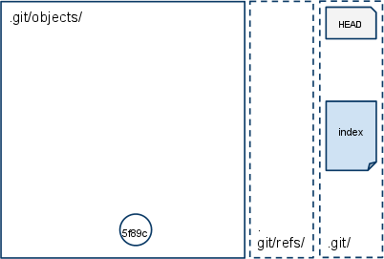
git add README

Slide 24
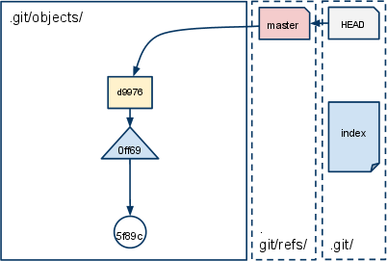
git commit -m'first commit'

Slide 25
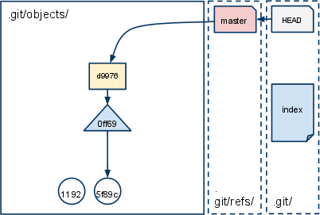
echo "Welcome everyone." >> README
git add README

Slide 26
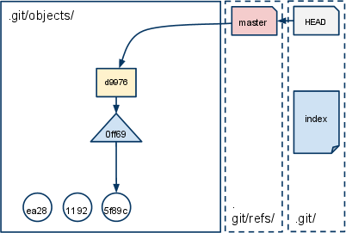
mkdir doc
echo "[[TBD]] manual toc" >> doc/manual.txt
git add doc

Slide 27
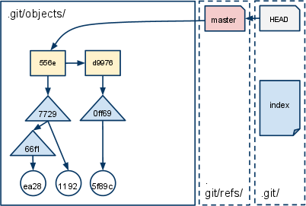
git commit -m'second commit'

Slide 28
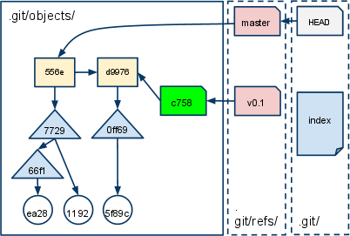
git tag -a -m'this is annotated tag' v0.1 d9976

Slide 29
谢谢

